Slide 1
知性時間
性的自我保護

Slide 2
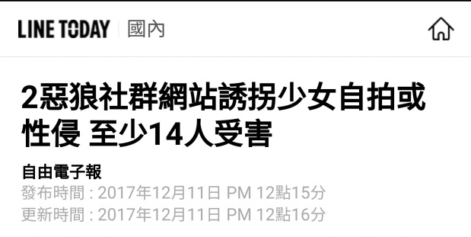
新聞案例

Slide 3
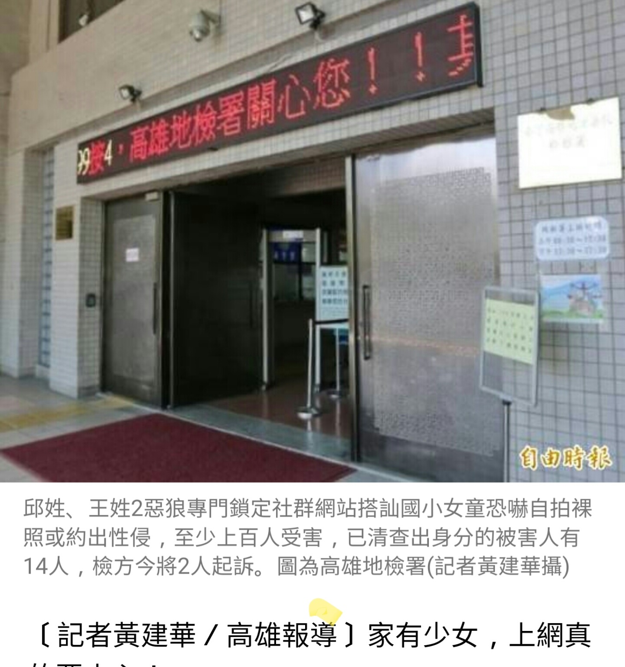

Slide 4
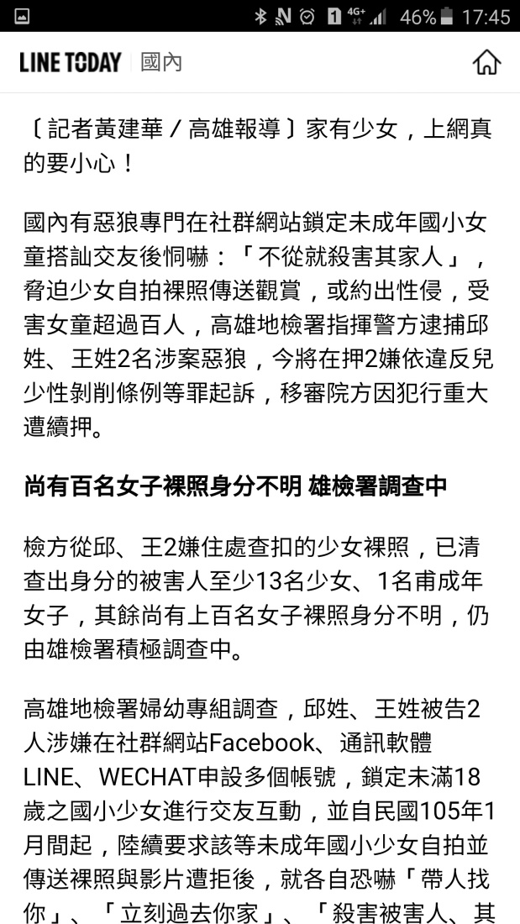

Slide 6
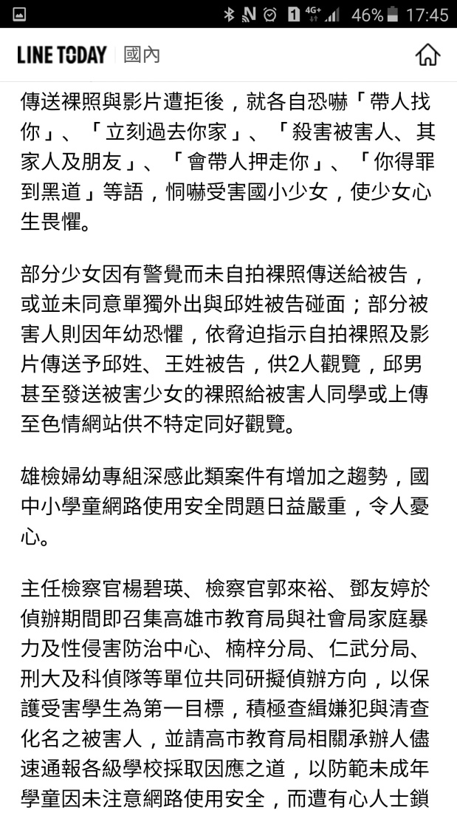

Slide 8
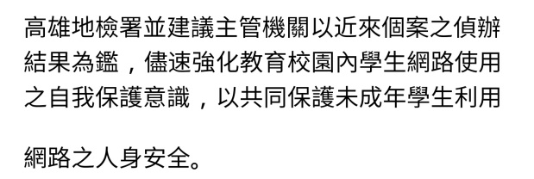

Slide 9
自我保護任務單簡介
色情資訊或媒體篇 | P.120-121
當心網路性陷阱篇 | P.122-123
關懷愛滋病篇 | P.124-125

Slide 10
知識擂台活動流程
時間分配 | 活動流程
15分鐘 | 1.教練主持，選紀錄、發表人 2.完成任務單 3.練習發表
10-15 分鐘 | 1.上台發表 2.同學提問、讚美、我學到……

Slide 11
打擂臺活動流程
活動流程
1.靜讀課文、出題(小白板) 出題正確十分
2.題目作答，指定小組傳遞小白板 答題正確十分
3.批改出題與答案，指定小組傳遞小白板 批改正確十分
4.教師審閱確認得分，小組統計分數

Slide 12
小白板格式
出題小組組別及得分區
出題區
作答小組組別及得分區
作答區
批改小組組別及得分區

Slide 13
審題、答題扣分標準
題目、答案讀不懂扣5分
文句不流暢扣3分
錯字1字扣1分(最多扣3分)
標點符號不通順1個扣1分(最多扣3分)

